Slide 1
線上培訓課程系列
聯遞系統

Slide 2
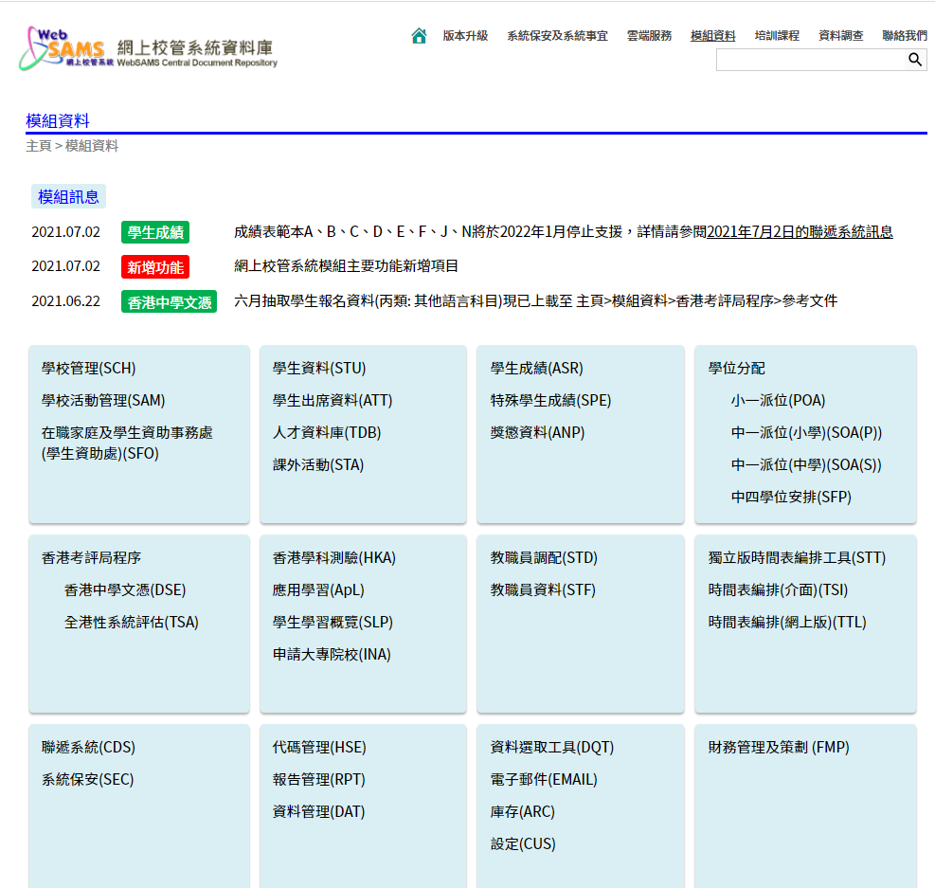
(2) 網上系統資料庫 - 模組參考資料
主頁>模組資料

Slide 3
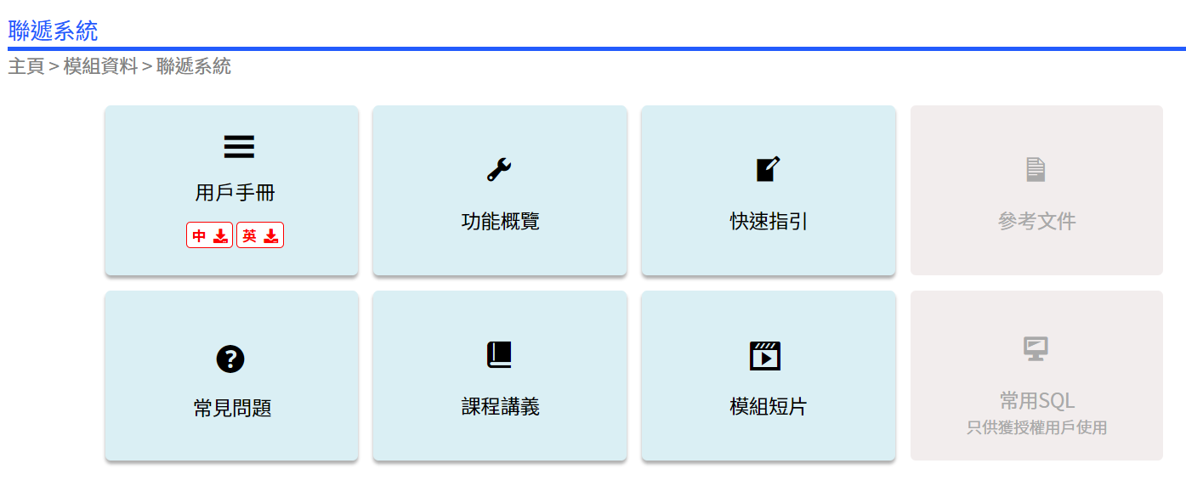
(2) 網上系統資料庫 - 模組參考資料
主頁 > 模組資料 > 聯遞系統

Slide 4
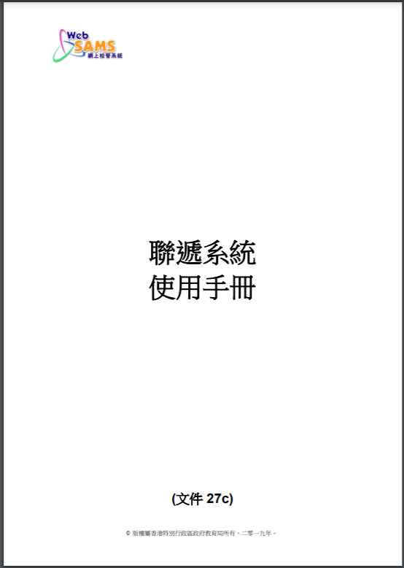
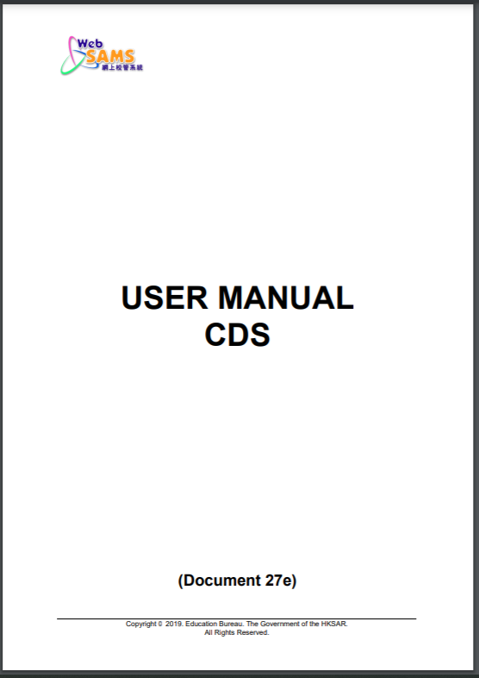

Slide 5
(2) 網上系統資料庫 - 模組參考資料
主頁 > 模組資料 > 聯遞系統

Slide 6
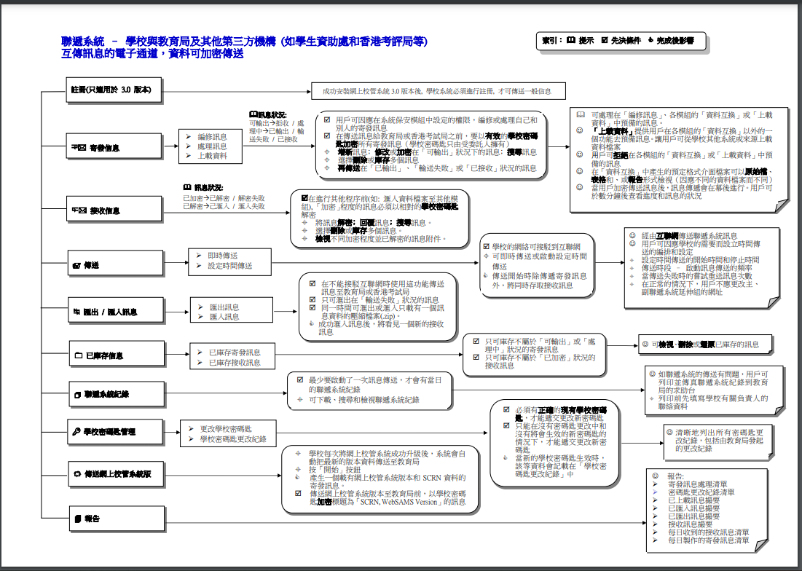

Slide 7
(2) 網上系統資料庫 - 模組參考資料
主頁 > 模組資料 > 聯遞系統

Slide 8
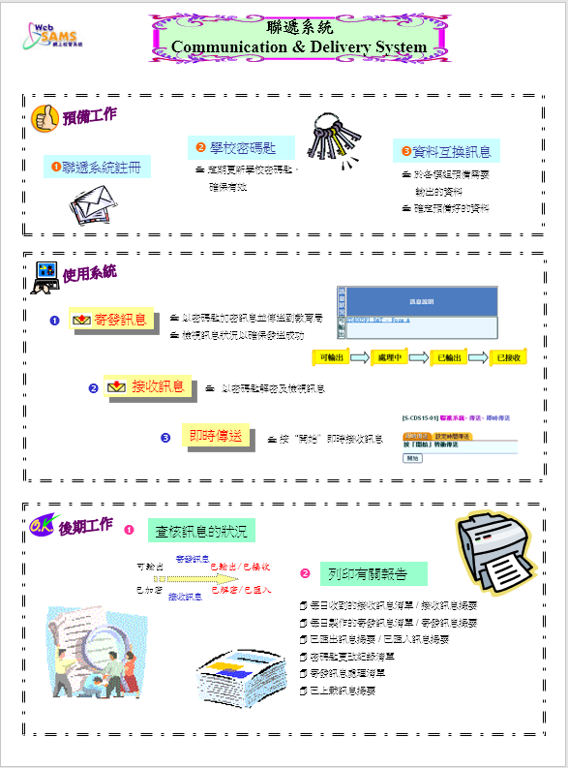

Slide 9
(2) 網上系統資料庫 - 模組參考資料
主頁 > 模組資料 > 聯遞系統

Slide 10
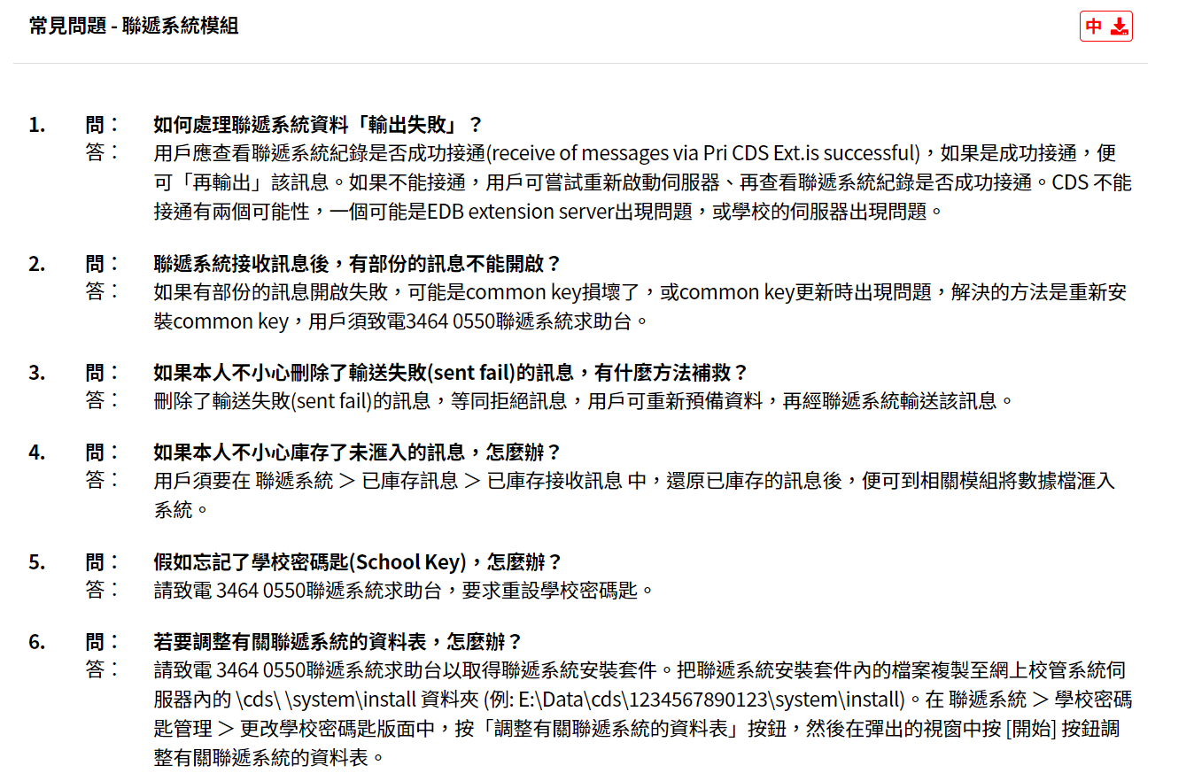

Slide 11
(2) 網上系統資料庫 - 模組參考資料
主頁 > 模組資料 > 聯遞系統

Slide 12
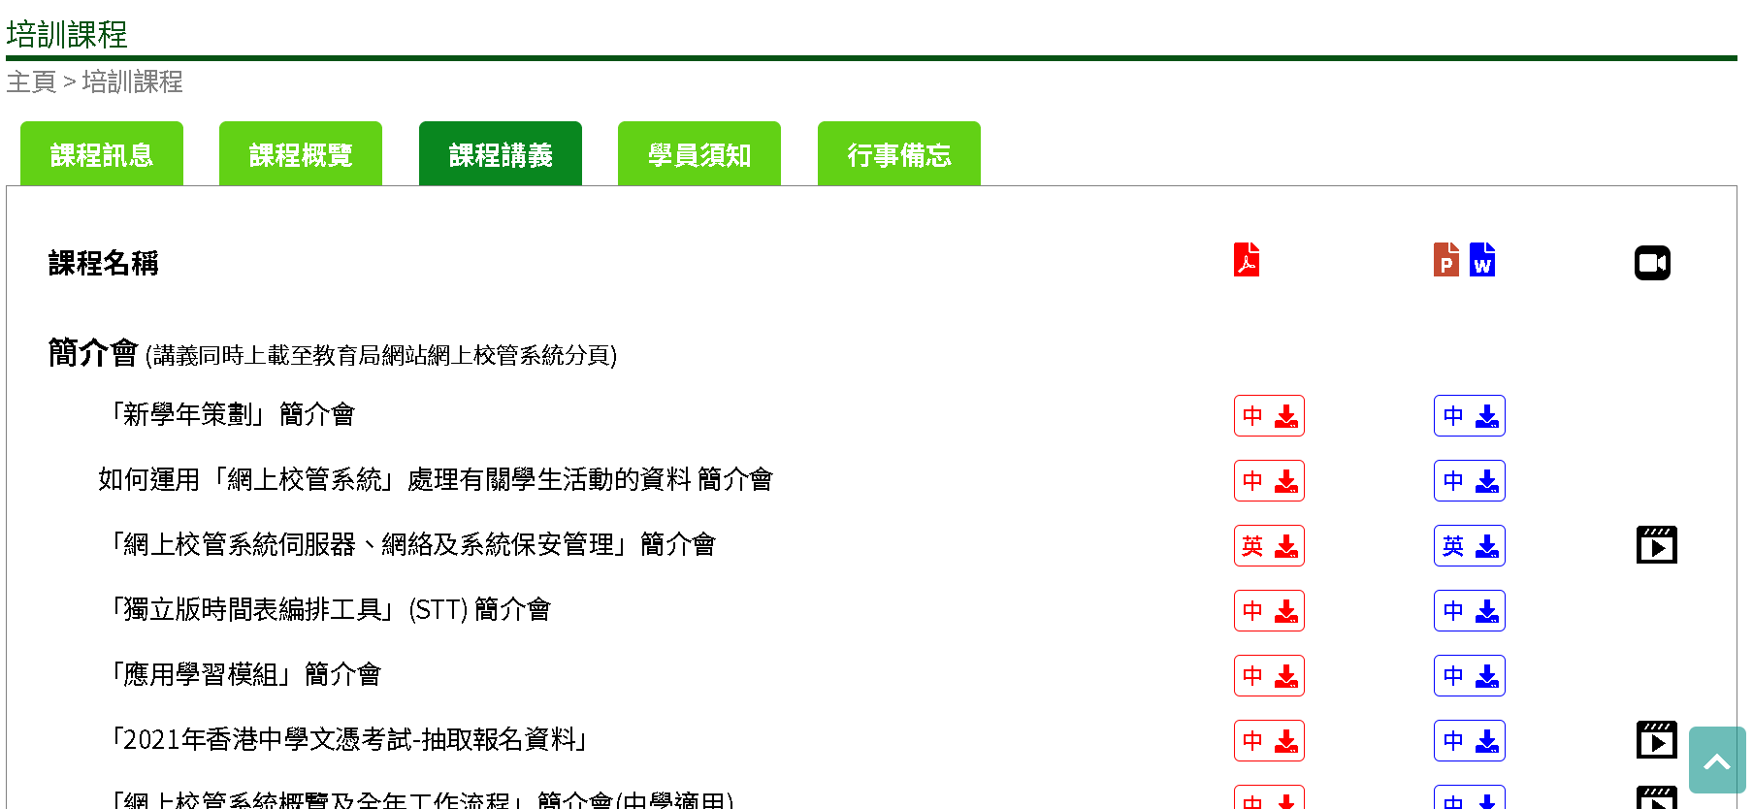
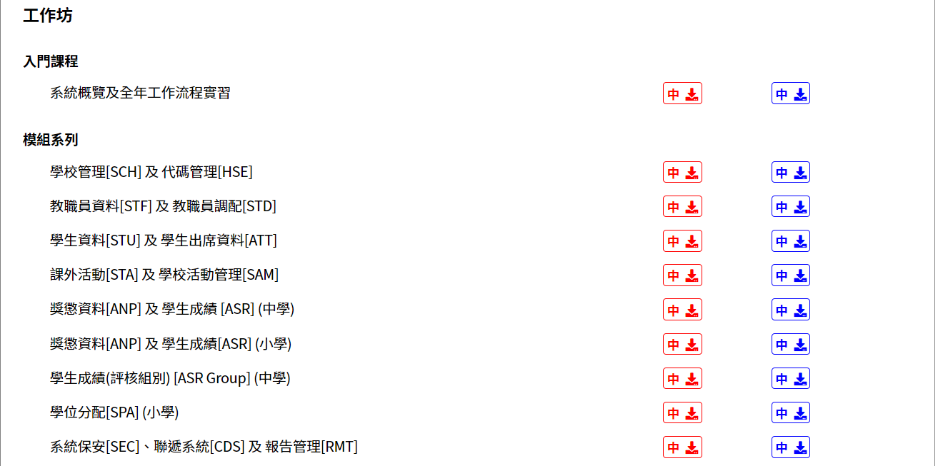

Slide 13
(2) 網上系統資料庫 - 模組參考資料
主頁 > 模組資料 > 聯遞系統

Slide 14
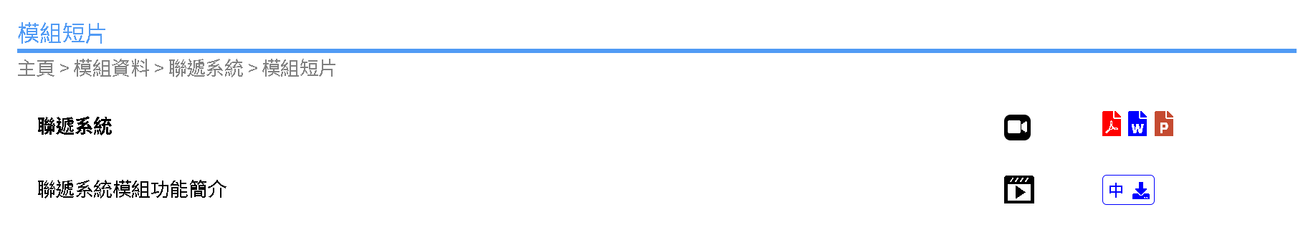

Slide 15




聯遞系統
學校
網上校管系统
CDS
便捷及安全的傳送途徑

Slide 16
甚麼是聯遞系統?
處理學校與教育局、考評局、在職家庭及學生資助事務處(學生資助處)及庫務署之間的訊息互換
管理用於訊息加密及解密的學校密碼匙
每當用戶成功地把系統版本升級後，系統會自動將版本資料傳送給教育局

Slide 17
可經由聯遞系統傳送的資料
學校資料 (班別及科目資料調查、中學計劃科目資料)
學位分配資料 (P1, S1 & S4)
學生資料 (收生實況調查、實際在學人數點算、入學、離校及缺課資料、新高中科目組合資料)
在職家庭及學生資助事務處(學生資助處)
公開考試 (例如：香港中學文憑試)
應用學習
財務報告

Slide 18
網上校管系統相關模組
可透過聯遞系統將資料互換訊息寄發至教育局/考評局
學校管理
學生資料
學生出席資料
香港學科測驗
學位分配
應用學習
香港考評局程序
財務管理及策劃
在職家庭及學生資助事務處(學生資助處)
申請大專院校

Slide 19
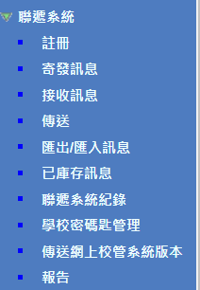
聯遞系統功能概覽
註冊
系統註冊
寄發訊息
編修訊息
處理訊息
上載資料
接收訊息
接收訊息
傳送
即時傳送
設定時間輸送
匯出/匯入訊息
匯出訊息
匯入訊息
已庫存訊息
已庫存寄發訊息
已庫存接收訊息
聯遞系統紀錄
聯遞系統紀錄
學校密碼匙管理
更改學校密碼匙
學校密碼匙更改紀錄
傳送網上校管系統版本
傳送網上校管系統版本
報告
聯遞系統報告

Slide 20
A. 預備工作
❶系統註冊
❷資料互換訊息
於各模組預備需要輸出的資料
確定預備好的資料
❸學校密碼匙
仍然有效的密碼匙
(有效期為一年）

Slide 21
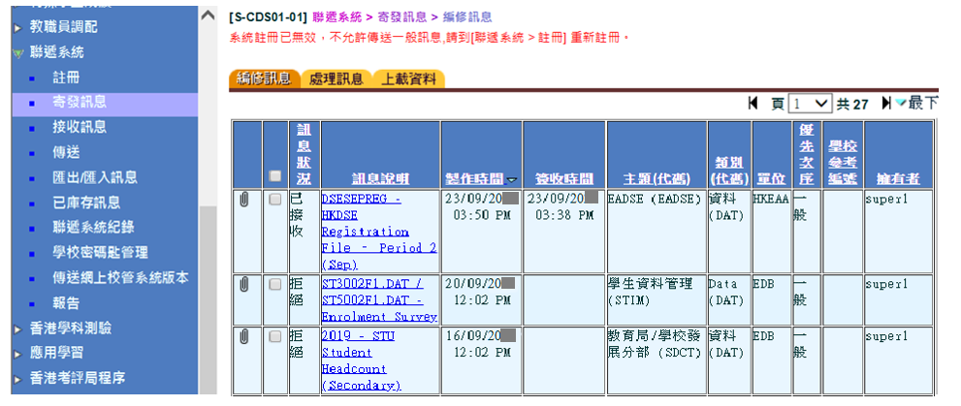
編修訊息
1. 系統註冊

Slide 22
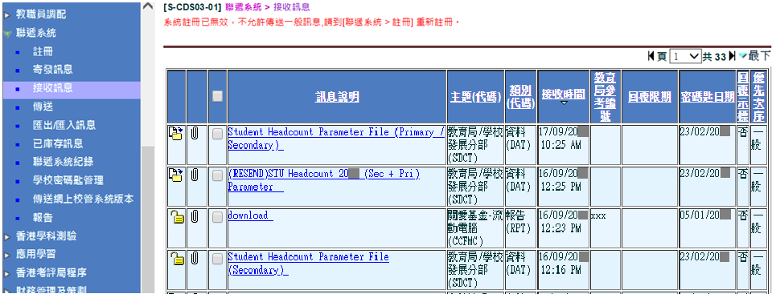
接收訊息
1. 系統註冊

Slide 23
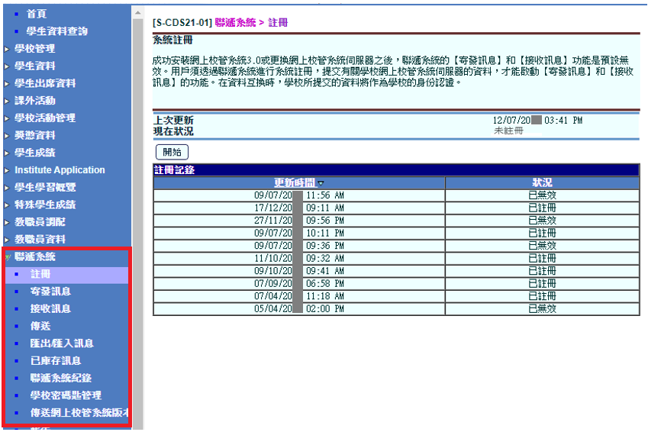
1. 系統註冊

Slide 24
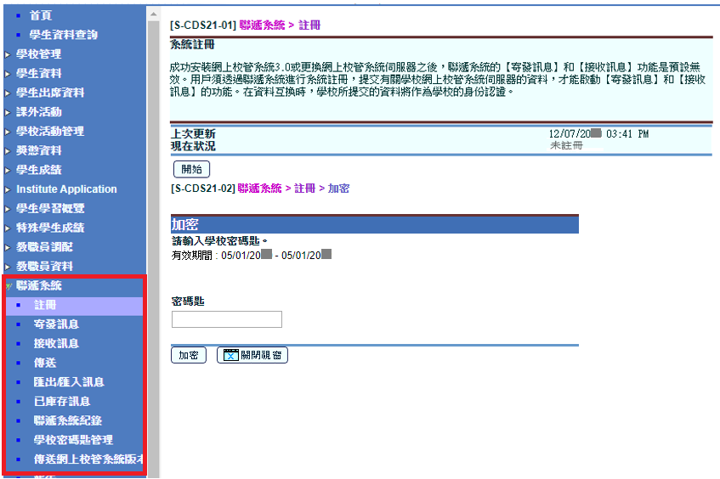
1. 系統註冊

Slide 25
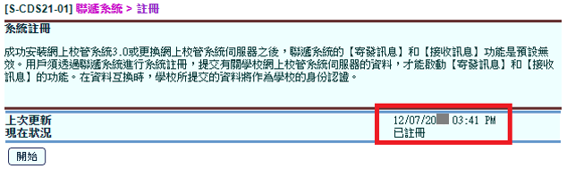
1. 系統註冊

Slide 26

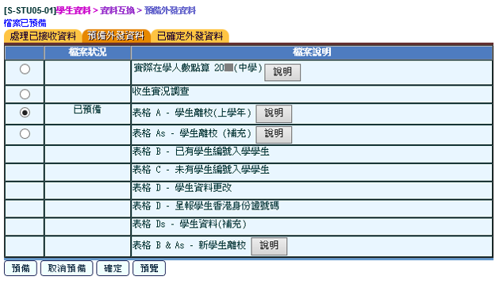
2. 資料互換訊息

Slide 27
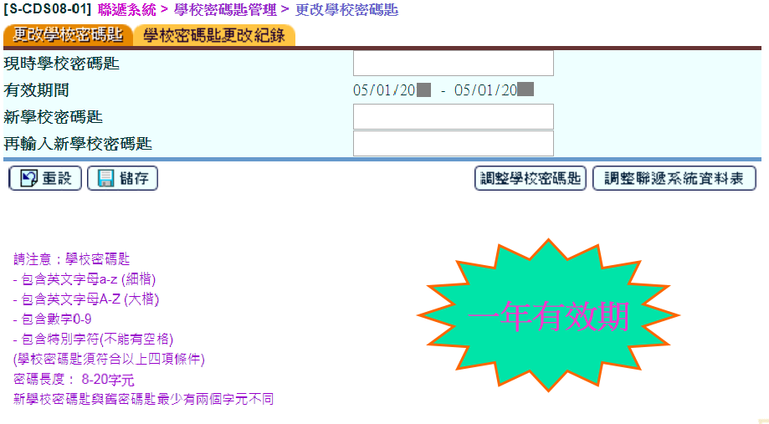
3. 學校密碼匙管理

Slide 28
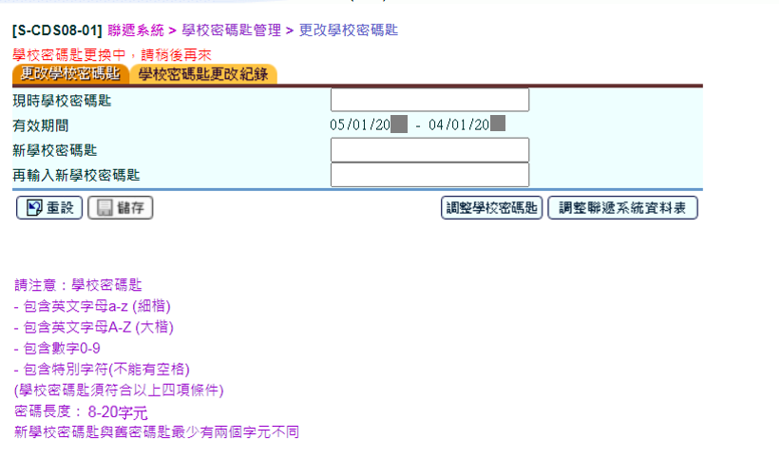
3. 學校密碼匙管理

Slide 29
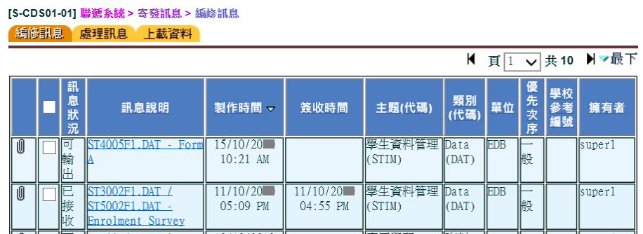
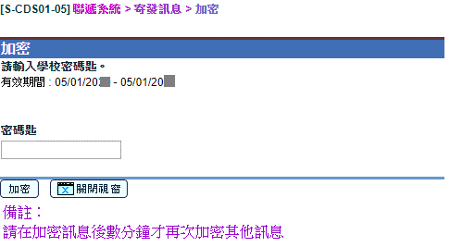
B. 使用系統
在聯遞系統 > 寄發訊息將訊息加密
1. 寄發訊息
在各模組的資料互換預備及確定資料檔案
傳送到教育局

Slide 30
例: 為一位學生辦理離校手續

Slide 31
預備 [表格 A - 學生離校]
設定學生的在學狀況為「離校」
學生資料 > 資料互換
預備 [表格 A - 學生離校]
預覽及確定 [表格 A - 學生離校]

Slide 32
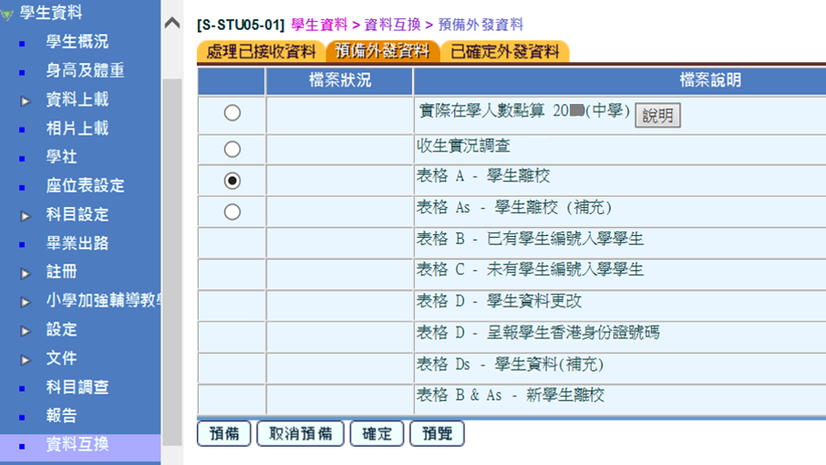
預備 [表格 A - 學生離校]

Slide 33
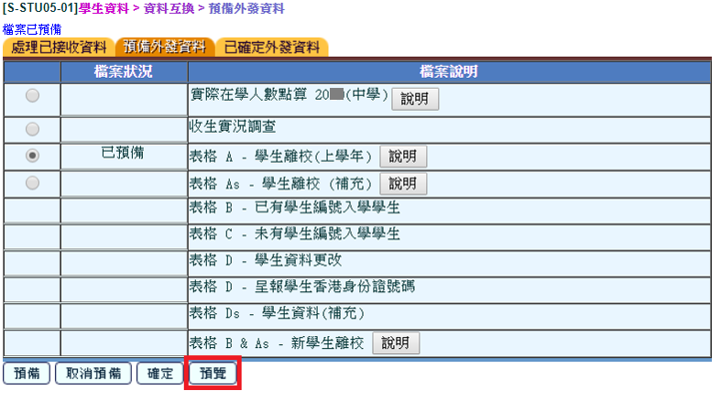
預覽 [表格 A - 學生離校]

Slide 34
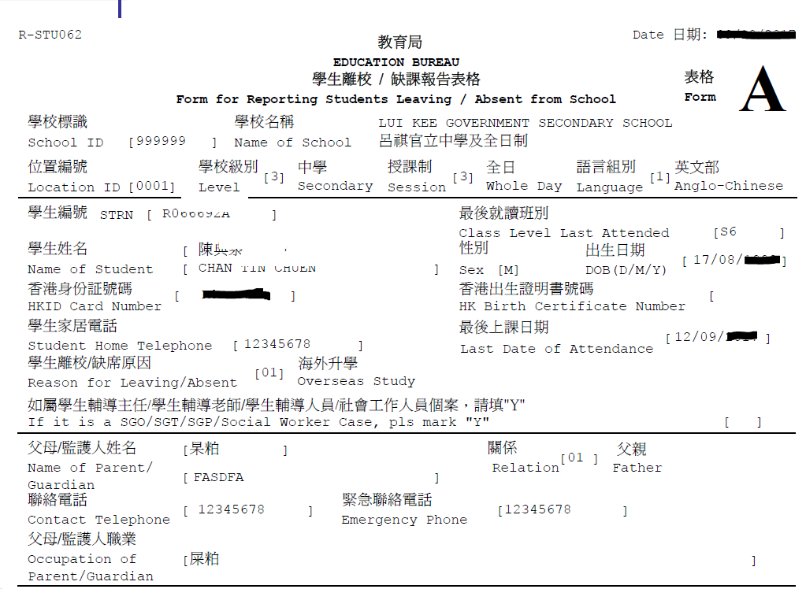
預覽 [表格 A - 學生離校]

Slide 35
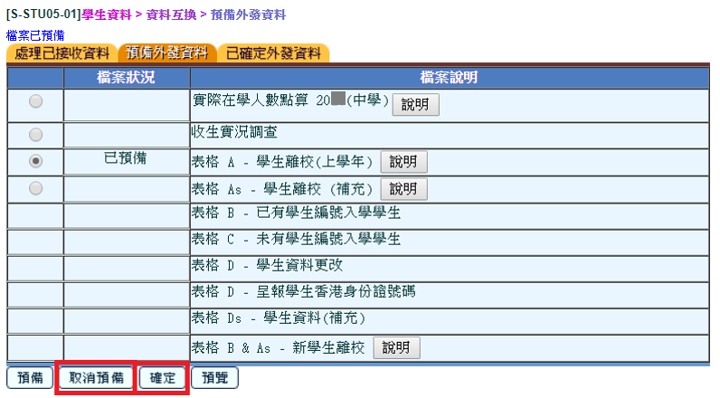
確定 [表格 A - 學生離校]

Slide 36
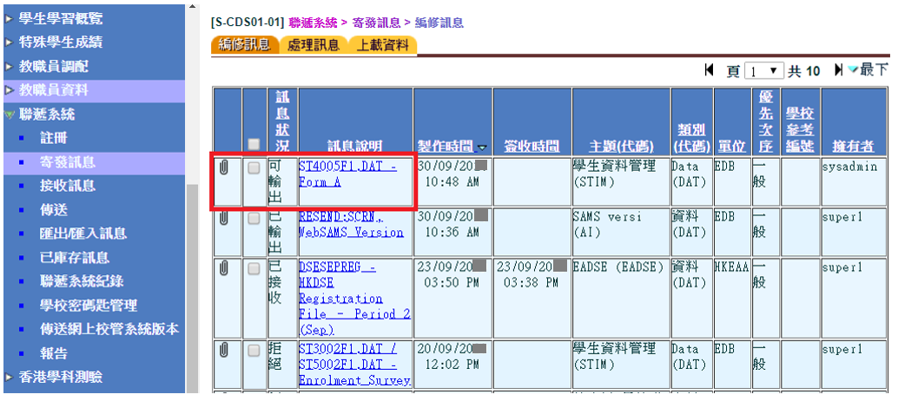
傳送 [表格 A - 學生離校]

Slide 37
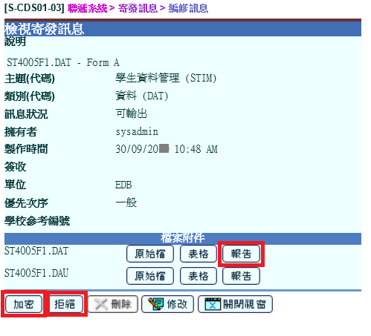
傳送 [表格 A - 學生離校]
檢視訊息
按 [加密]
輸入學校密碼匙

Slide 38
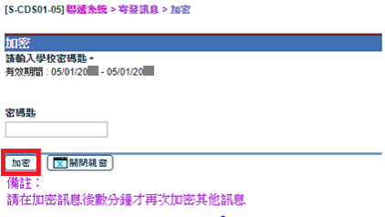
傳送 [表格 A - 學生離校]

Slide 39
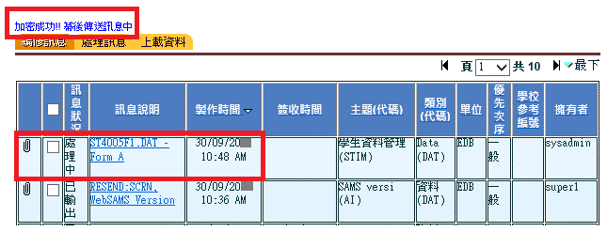
傳送 [表格 A - 學生離校]
即時傳送

Slide 40
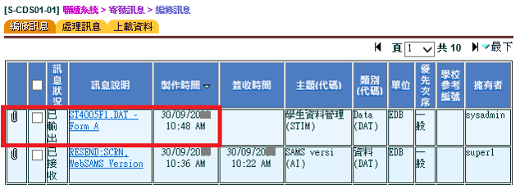
傳送 [表格 A - 學生離校]
可輸出
處理中
已輸出
已接收

Slide 41
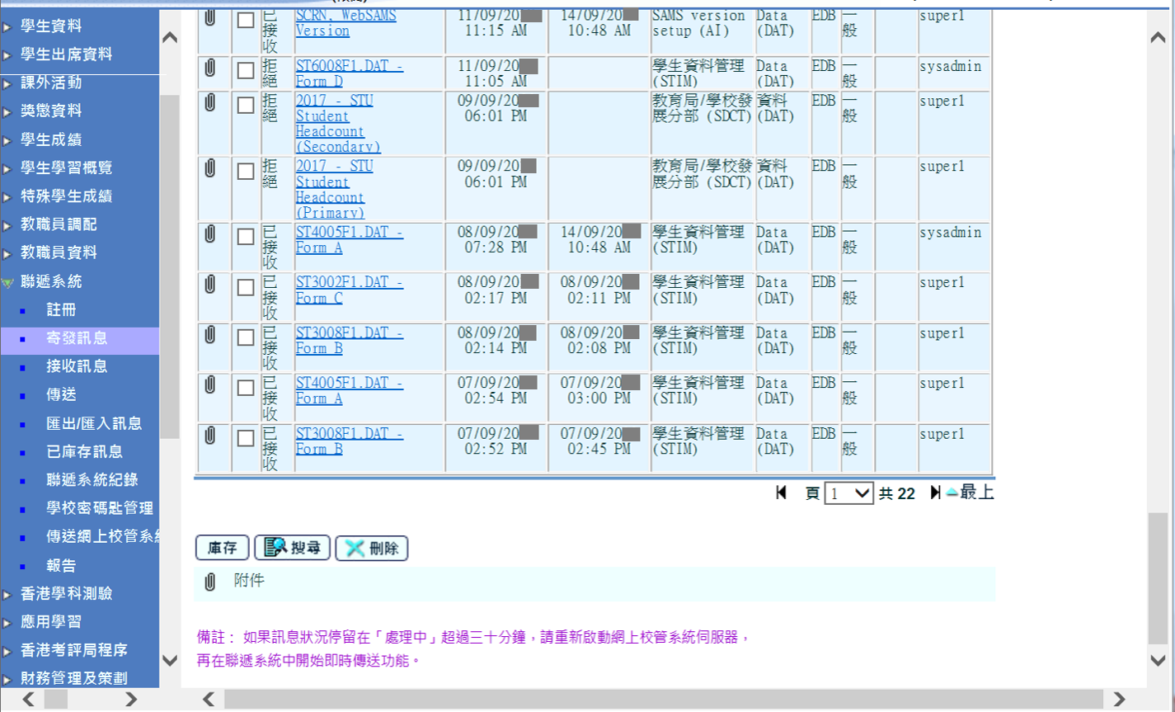
1. 寄發訊息 > 搜尋

Slide 42
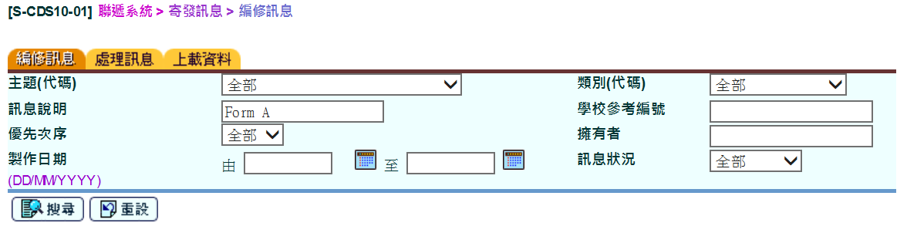
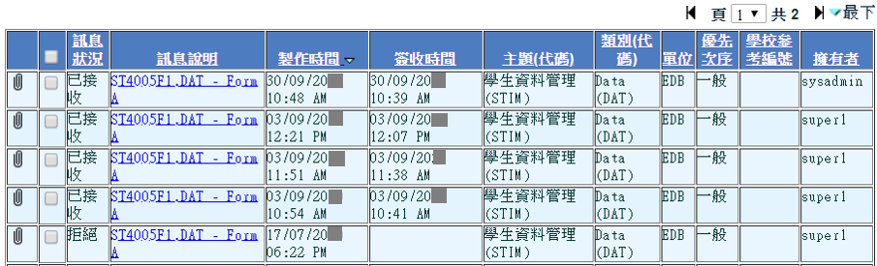
1. 寄發訊息 > 搜尋
輸入所需搜尋的資料 (例：Form A)

Slide 43
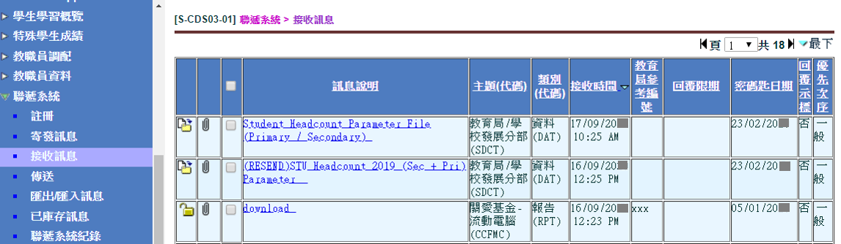
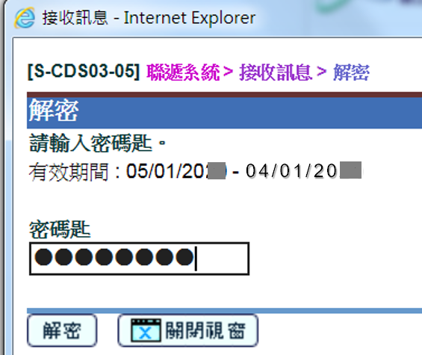
2. 接收訊息
已加密訊息
已解密訊息

Slide 44
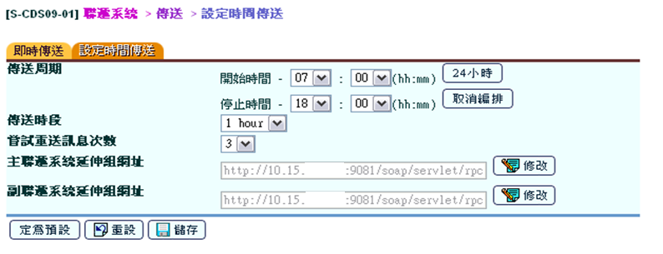
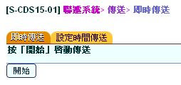

3.傳送
按“開始”即時接收和傳送訊息

Slide 45
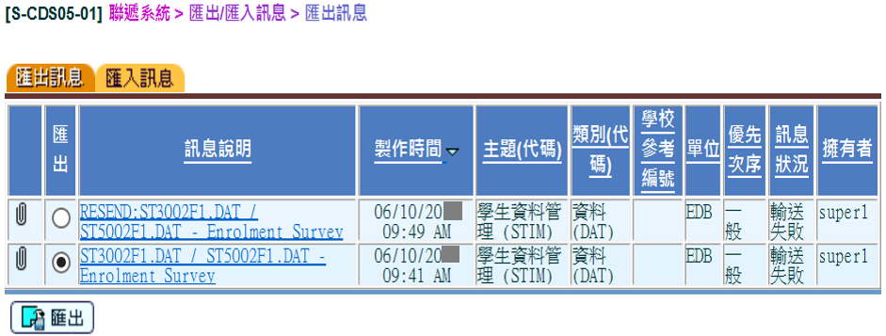
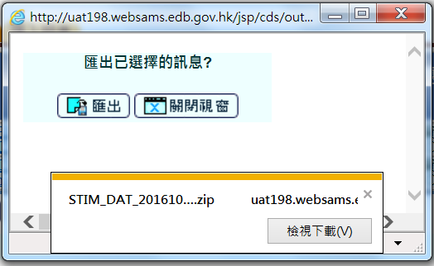
4.匯出訊息
儲存成.zip 檔案
然後交與教育局
選擇訊息匯出
然後按“匯出”

Slide 46
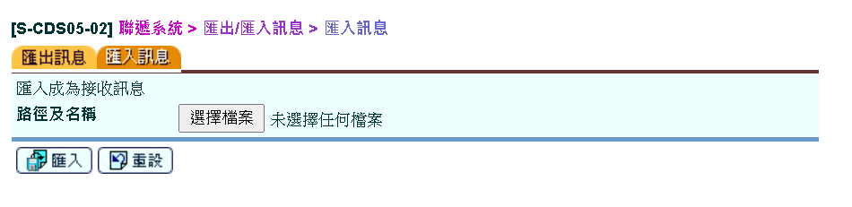

5. 匯入訊息
透過“匯入”功能把zip 檔案匯入成為接收訊息

Slide 47
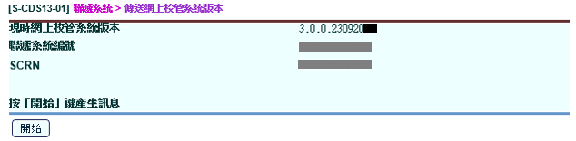
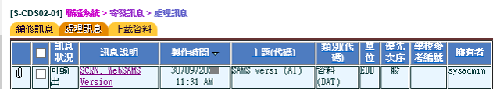
6.傳送網上校管版本
按“開始”預備版本資料訊息
以密碼匙加密傳送到教育局

Slide 48
C. 通知
符合特定條件才會顯示
當屬於網上校管系統管理員及校長 組別的用戶登入系統時，系統才會顯示通知。
通知可分為兩類：
  1) 可選擇不顯示通知
  2) 無法選擇不顯示通知

Slide 49
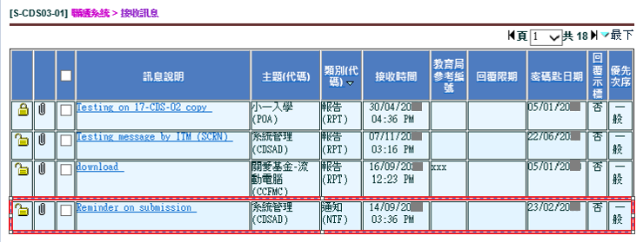
C. 通知
通知

Slide 50
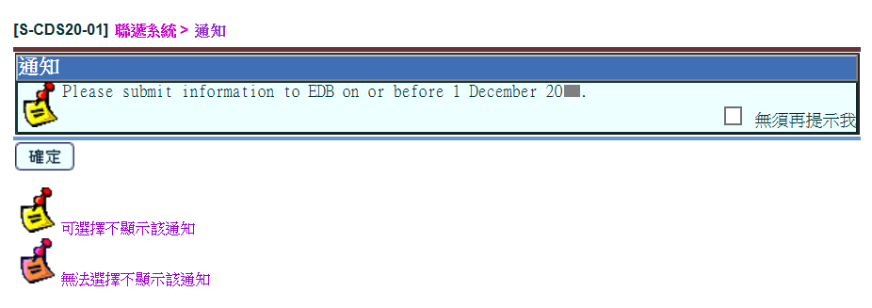
按【確定】後，系統即返回主頁

Slide 51




D. 系統提示
有可輸出訊息。
提示圖示只顯示予擁有相關權限之用戶。
有未讀取訊息。
有訊息輸送失敗。

Slide 52
E. 後期工作
1. 查核訊息的狀況
可輸出 已輸出/已接收
已加密 已解密/已滙入
寄發訊息
接收訊息
2. 列印有關報告
 每日收到的接收訊息清單 / 接收訊息撮要
 每日製作的寄發訊息清單 /寄發訊息撮要
 已匯出訊息撮要 / 已匯入訊息撮要
 密碼匙更改紀錄清單
 寄發訊息處理清單
 已上載訊息撮要

Slide 53
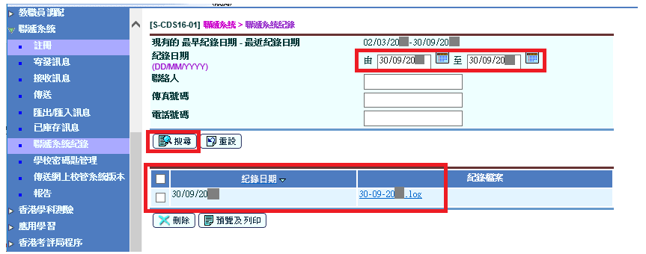
3.聯遞系統紀錄

Slide 54
F. 常見問題
如果寄發的訊息狀況是「輸送失敗」，用戶應：
檢查網絡設定及連線是否正常
檢查聯遞系統的延伸網址是否正確
如果學校密碼匙已失效，用戶應向教育局提交新的學校密碼匙。

Slide 55
聯遞系統(CDS)求助台
3464 0550

Slide 56
完

